Slide 1



Slide 2
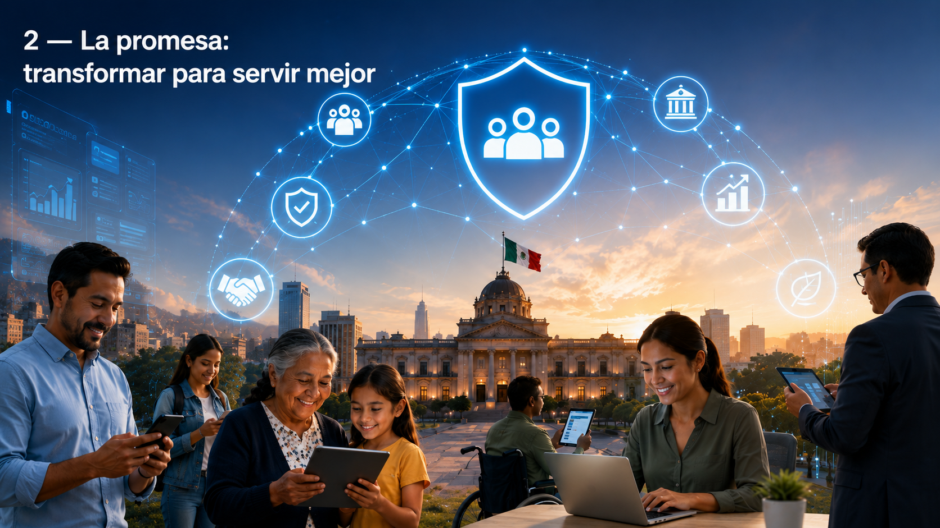

Mejorar la
experiencia
Obtener y explotar datos
Mejorar transparencia
Impulsar
competitividad
Eficiencia Operativa
Incrementar
resiliencia
1. Estado se digitaliza
2. Digitalización crea dependencia tecnológica
3. Dependencia genera nuevos riesgos
“Digitalizar no es poner tecnología al gobierno, es poner el gobierno más cerca de la ciudadanía”
4. Ciberseguridad se vuelve política pública

Slide 3
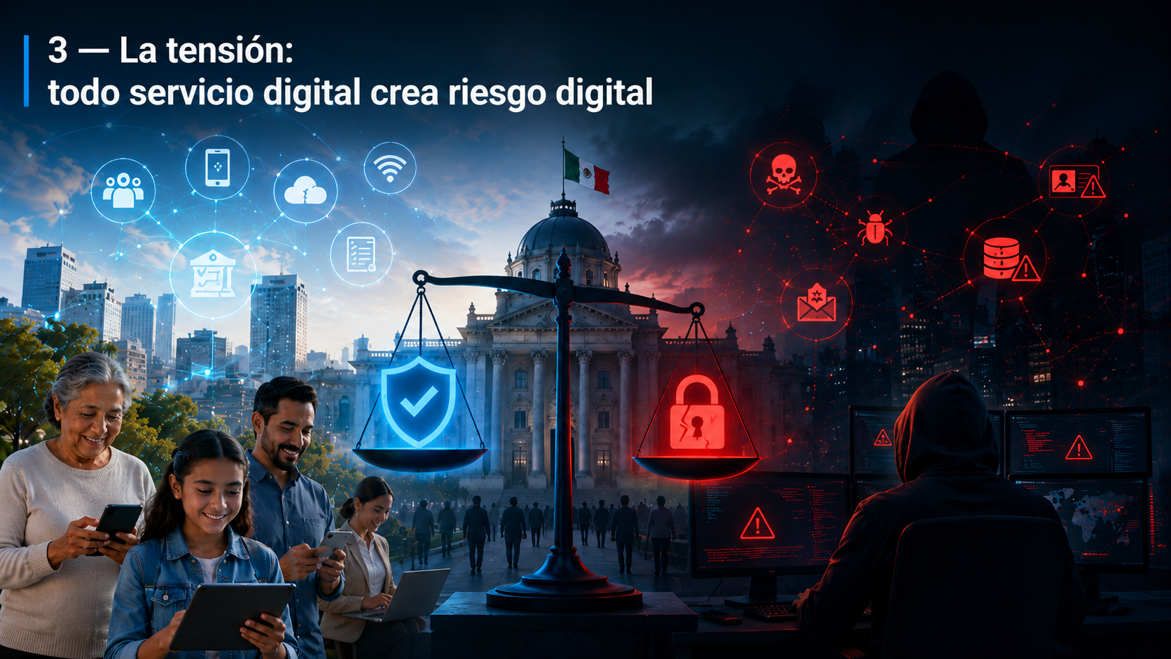

datos
IA
terceros
Falta de monitoreo continuo de seguridad
apps
Infra/ BDs / redes
Identidad débil
identidades
nube
Falta de segmentación
Antivirus insuficiente
evidencias
Exceso de privilegios
LGPDPPSO
Falta de capacitación
Endpoint vulnerables
Aplicaciones Vulnerables
Sistemas sin parches
APIs inseguras
Géstión deficiente de riesgos
“Transformar sin proteger es digitalizar el riesgo”

Slide 4
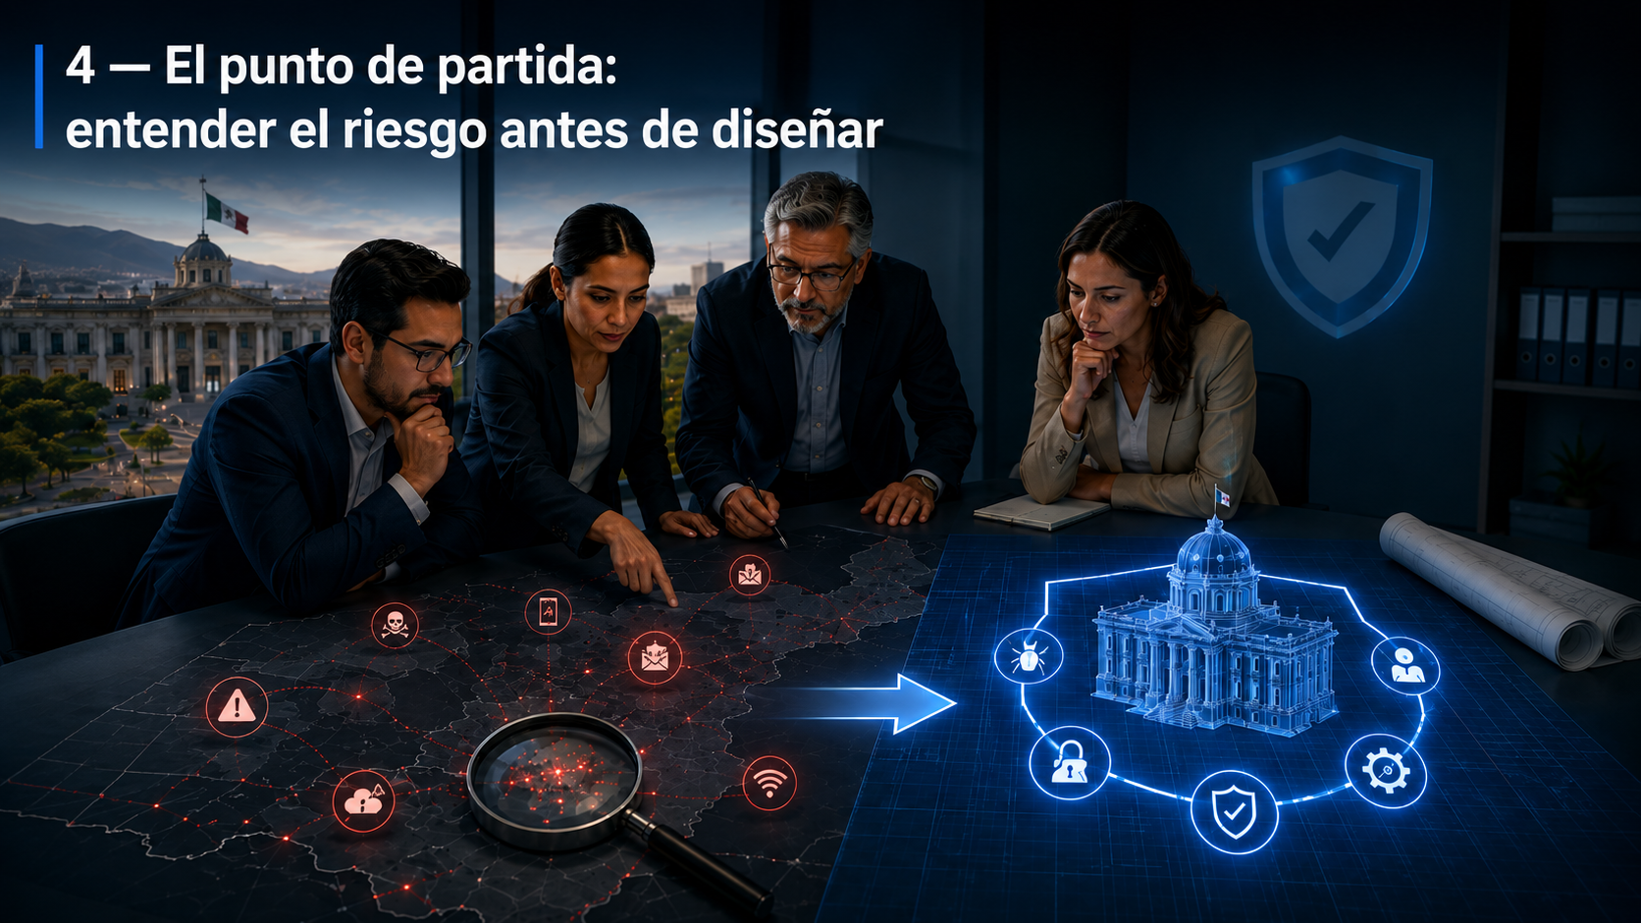
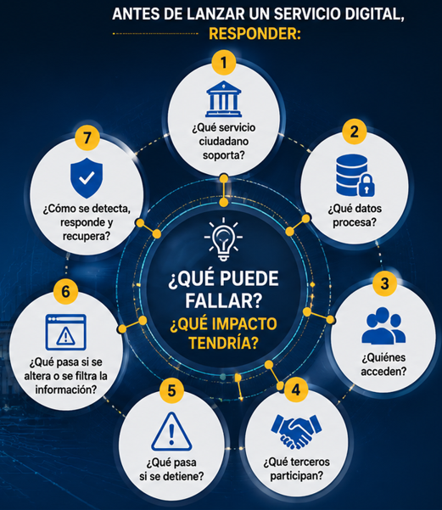
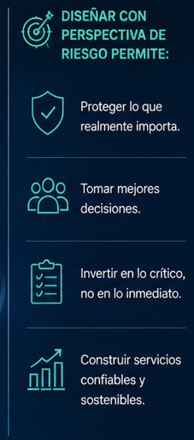
“Si el riesgo se descubre al final, normalmente ya fue diseñado dentro del servicio”

Slide 5
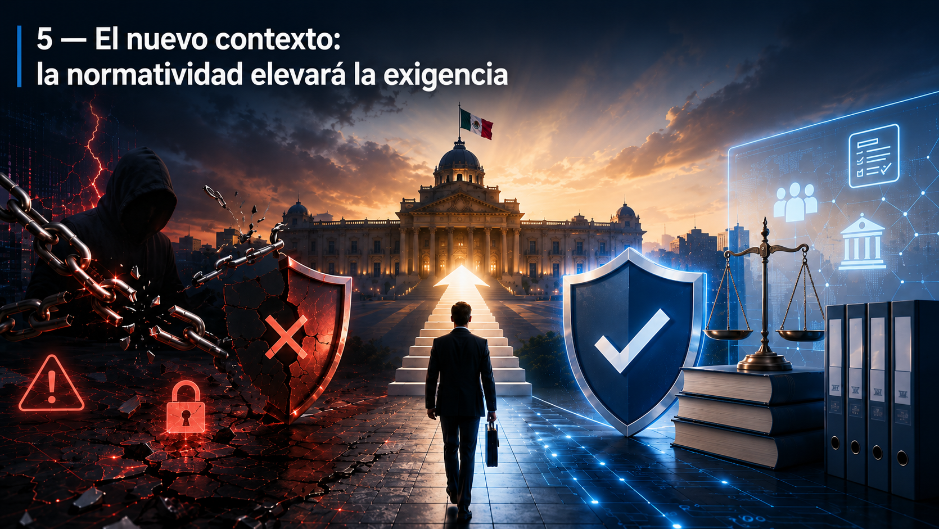

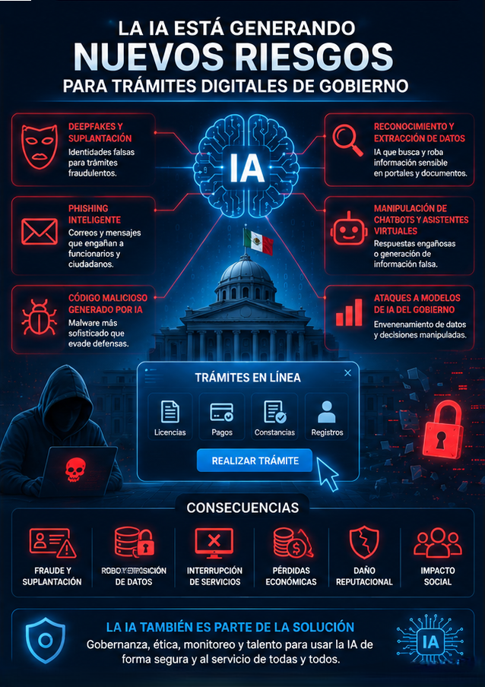


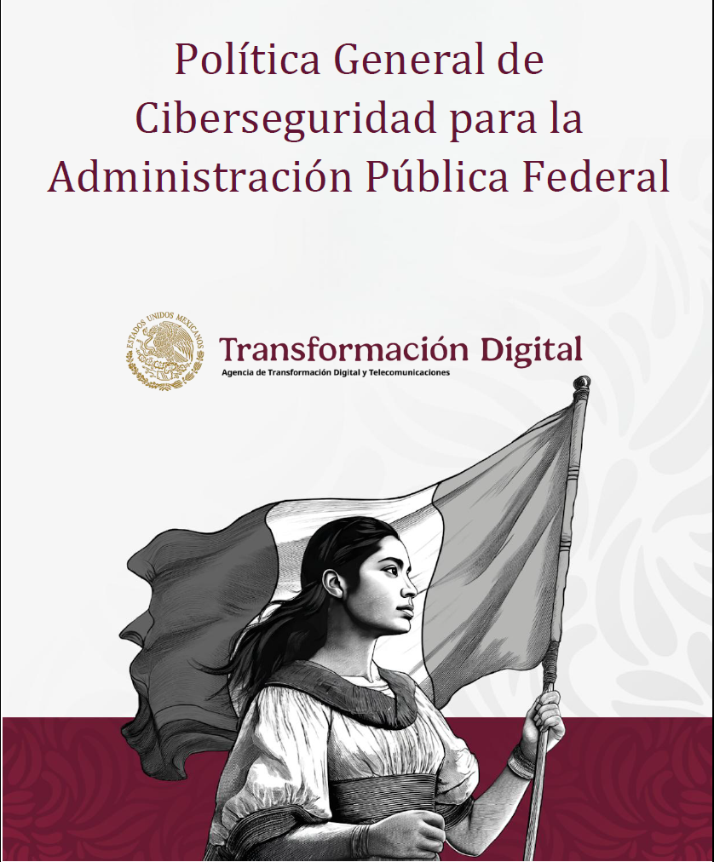

El nuevo contexto pedirá debida diligencia; evidencias, responsables, controles y capacidad de respuesta… y en últimas más RESULTADOS!.

Slide 6
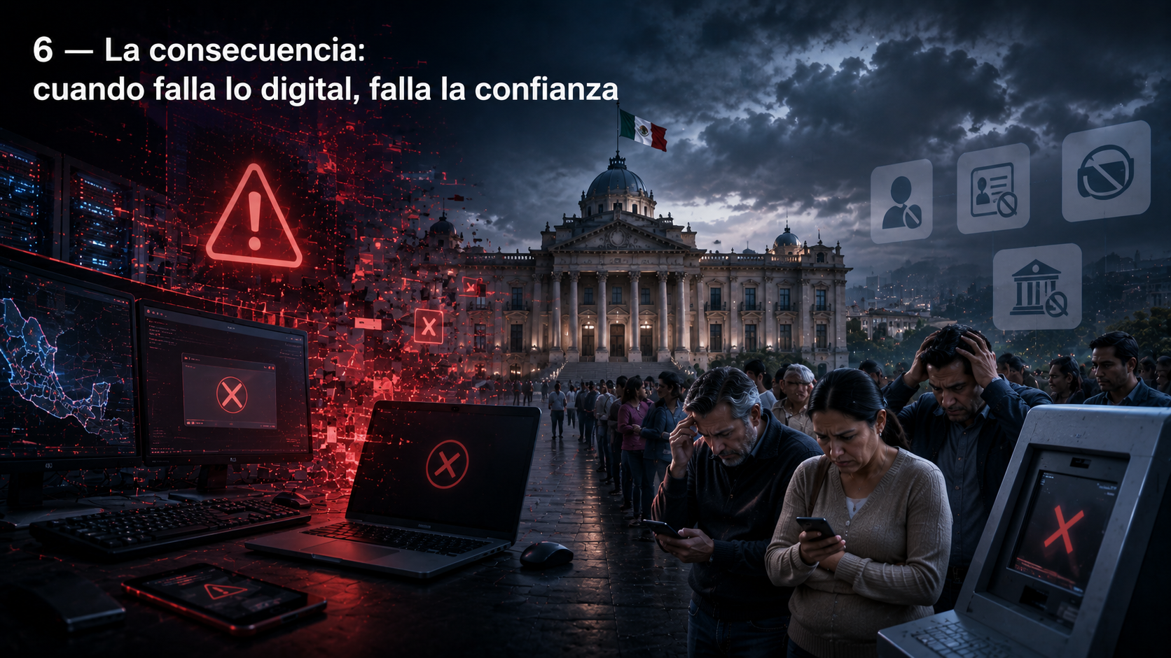

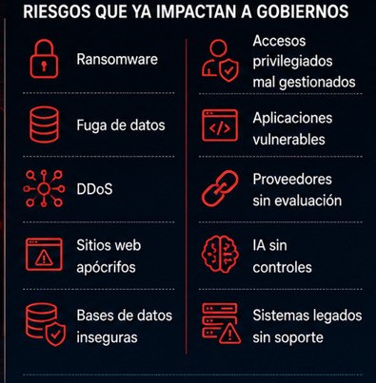
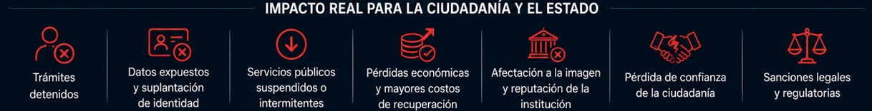
“La confianza ciudadana es el verdadero activo crítico del gobierno digital”
https://blog.scilabs.mx

Slide 7
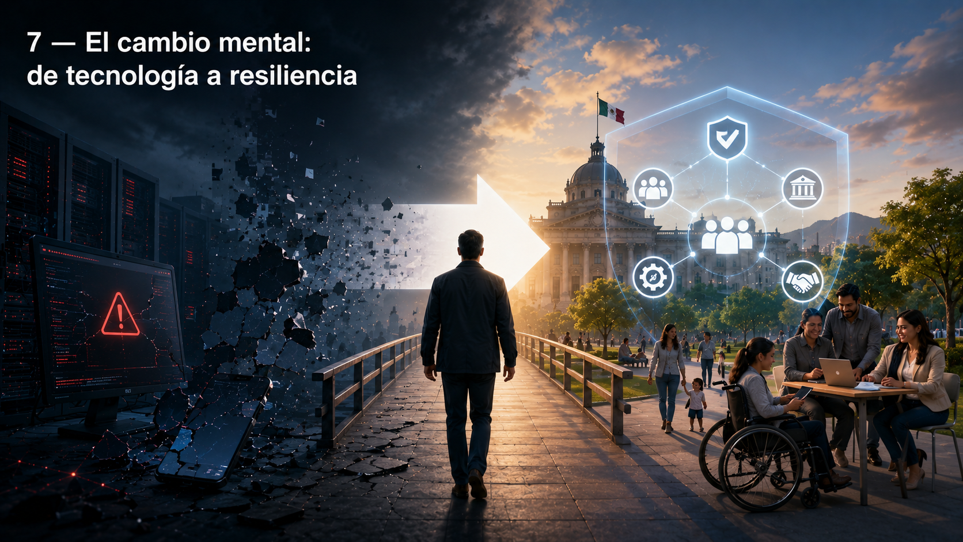
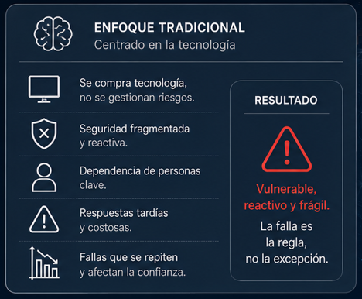
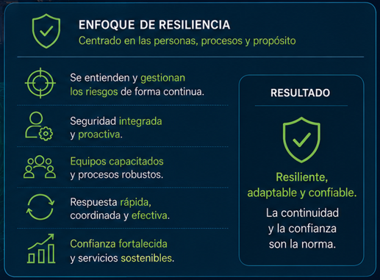
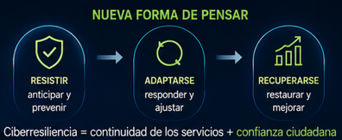
“La tecnología protege componentes; la resiliencia protege la misión pública”

Slide 8
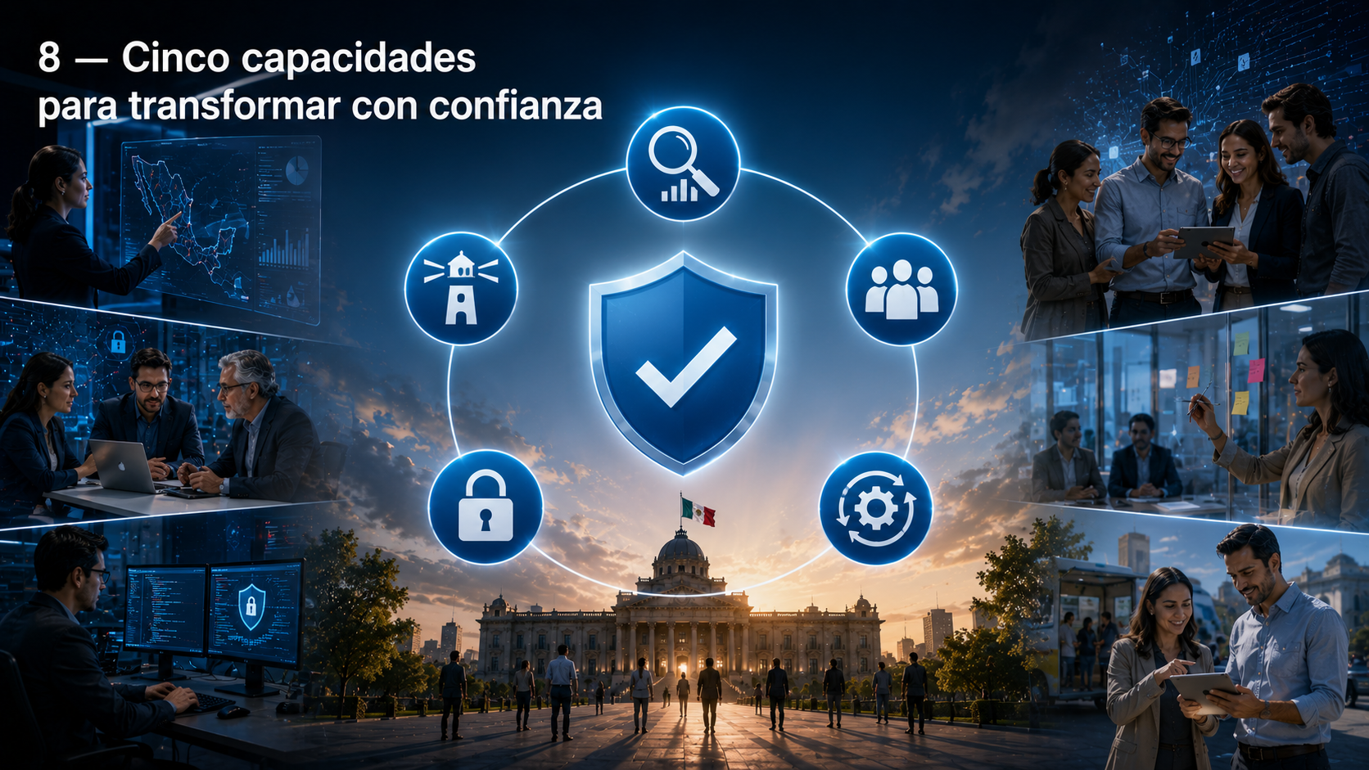
2. Detección, respuesta y recuperación
1. Gobernanza y
Cumplimiento
3. Talento, cultura y colaboración
5. Protección de activos e Infraestructura
4. Gestión de riesgos y resiliencia
“No se necesita esperar la ley, o un incidente de seguridad relevante, para empezar a proteger lo crítico”

Slide 9
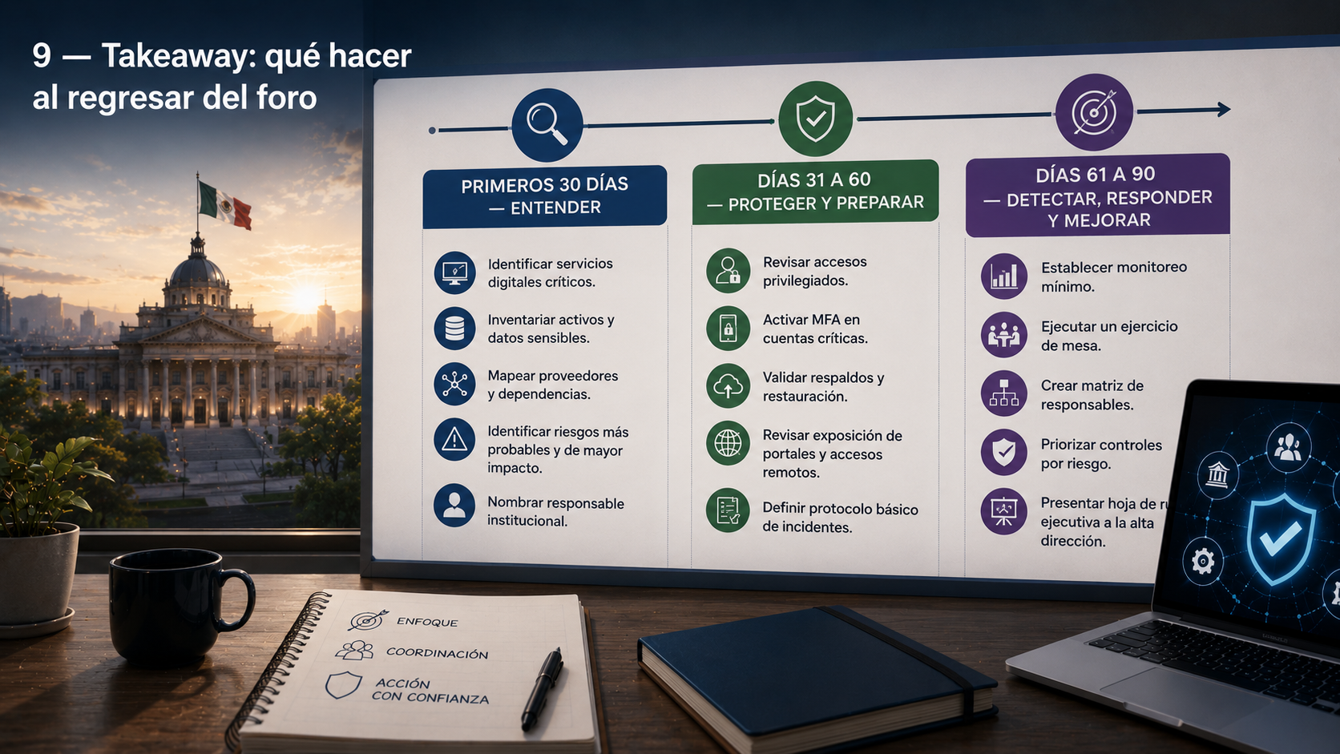
“La ciberseguridad no se conquista; se construye todos los días con recursos, disciplina y debida diligencia”

Slide 10
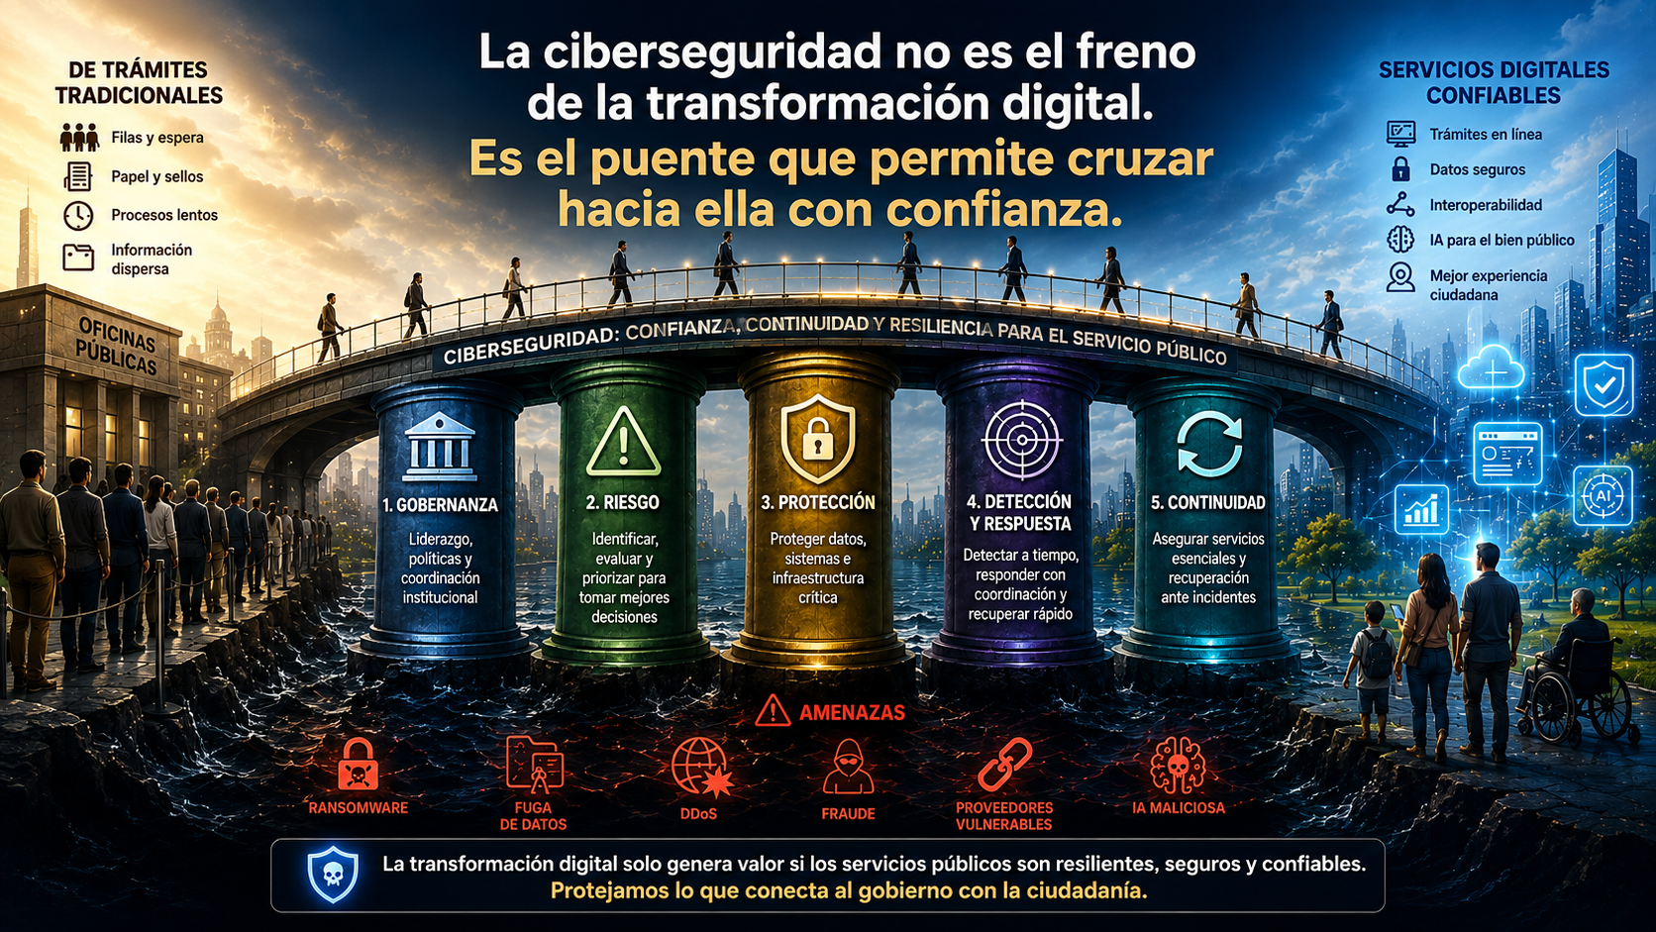

Slide 11


